Slide 1
R Project
Curso:
Introdução à manejo, visualização e análise de dados com R
Yuri Souza
Janeiro 2026

Slide 2
O que é?
É uma pasta independente, identificada por um arquivo .Rproj

Slide 3
O que é?
É uma pasta independente, identificada por um arquivo .Rproj
Organiza todos os arquivos (scripts, dados, gráficos) para uma tarefa específica de análise de dados no RStudio.

Slide 4
O que é?
É uma pasta independente, identificada por um arquivo .Rproj
Organiza todos os arquivos (scripts, dados, gráficos) para uma tarefa específica de análise de dados no RStudio.
Isso torna os projetos reproduzíveis, portáteis e fáceis de compartilhar, bastando definir a pasta como diretório de trabalho.

Slide 5
O que é?
É uma pasta independente, identificada por um arquivo .Rproj
Organiza todos os arquivos (scripts, dados, gráficos) para uma tarefa específica de análise de dados no RStudio.
Isso torna os projetos reproduzíveis, portáteis e fáceis de compartilhar, bastando definir a pasta como diretório de trabalho.
Auxilia no gerenciamento de fluxos de trabalho complexos, mantendo tudo organizado, permitindo que você retome o trabalho de onde parou e garantindo caminhos de arquivo consistentes para os colaboradores.

Slide 6
O que é?
É uma pasta independente, identificada por um arquivo .Rproj
Organiza todos os arquivos (scripts, dados, gráficos) para uma tarefa específica de análise de dados no RStudio.
Isso torna os projetos reproduzíveis, portáteis e fáceis de compartilhar, bastando definir a pasta como diretório de trabalho.
Auxilia no gerenciamento de fluxos de trabalho complexos, mantendo tudo organizado, permitindo que você retome o trabalho de onde parou e garantindo caminhos de arquivo consistentes para os colaboradores.
O Windows usa ‘\’ o R usa ‘/’ no caminho das pastas/arquivos. Usando RProject não precisas ficar trocando as barras manualmente.

Slide 7




Por que usar ele?
Sem RProject

Slide 8
Por que usar ele?
Sem RProject

Slide 9
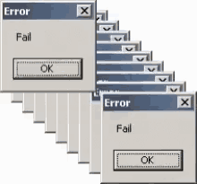
Por que usar ele?
Sem RProject

Slide 10
Por que usar ele?
Sem RProject
C:/User/Fulano/R/DeD/tabela_versao1.csv
C:/User/Ciclano/R/Labic/tabela_versao1.csv

Slide 11


Por que usar ele?
Sem RProject
C:/User/Fulano/R/DeD/tabela_versao1.csv
C:/User/Ciclano/R/Labic/tabela_versao1.csv
Com RProject
Pasta_do_RProject/tabela_versao1.csv
Pasta_do_RProject/tabela_versao1.csv

Slide 12
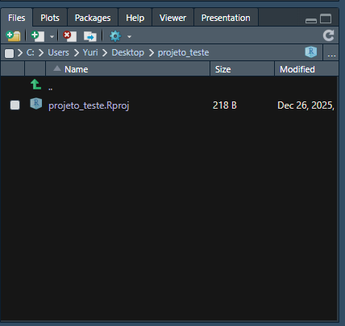
Como ele funciona?
O RStudio vai criar uma pasta contendo um arquivo com a extensão Rproj;
Se você clicar nesse arquivo Rproj, ele abrira o RStudio e vai configurar/entender que o caminho de todos os arquivos carregados ou salvos começam a partir do caminho da pasta de onde o RProject está;
Ele ignora todos os caminhos das pastas que existem antes do Rproj

Slide 13
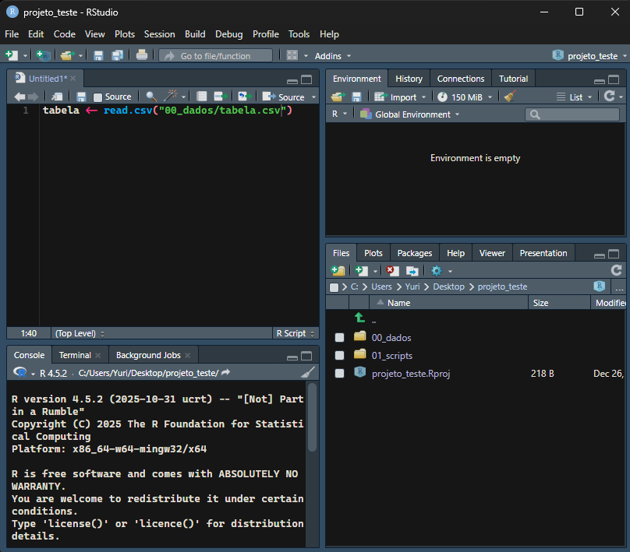
Como ele funciona?

Slide 14
Como ele funciona?

Slide 15
Como ele funciona?
Sem Rproject:
C:/Users/Yuri/Desktop/projeto_teste/00_dados/tabela.csv

Slide 16
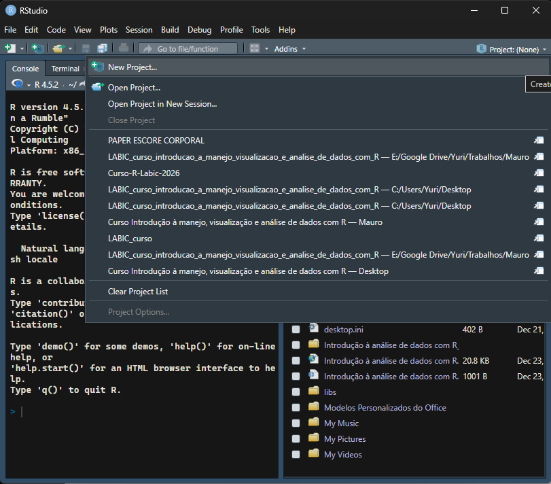
Como criar um RProject?
1

Slide 17
Como criar um RProject?
1
2

Slide 18
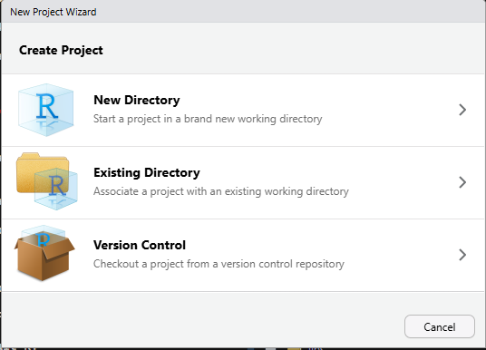
Como criar um RProject?
1
3
2

Slide 19
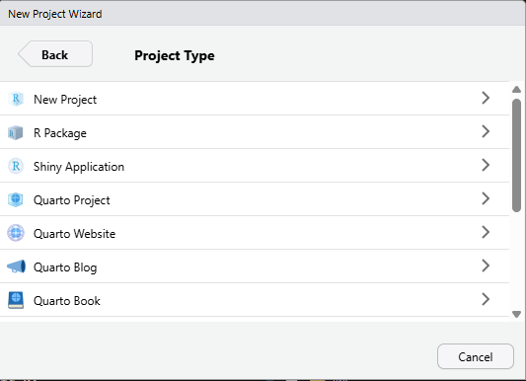
Como criar um RProject?
1
3
4
2

Slide 20
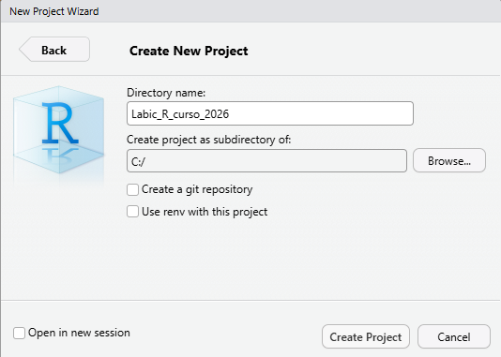
Como criar um RProject?
Escolha um nome para o diretório, o nome será o mesmo para o arquivo Rproj
5
1
3
4
2
5

Slide 21
Como criar um RProject?
Escolha um nome para o diretório, o nome será o mesmo para o arquivo Rproj
5
1
3
4
2
5
6
6
Crie/salve o projeto no diretório C:/

Slide 22
Como criar um RProject?
Escolha um nome para o diretório, o nome será o mesmo para o arquivo Rproj
5
1
3
4
2
5
6
6
Crie/salve o projeto no diretório C:/
7

Slide 23
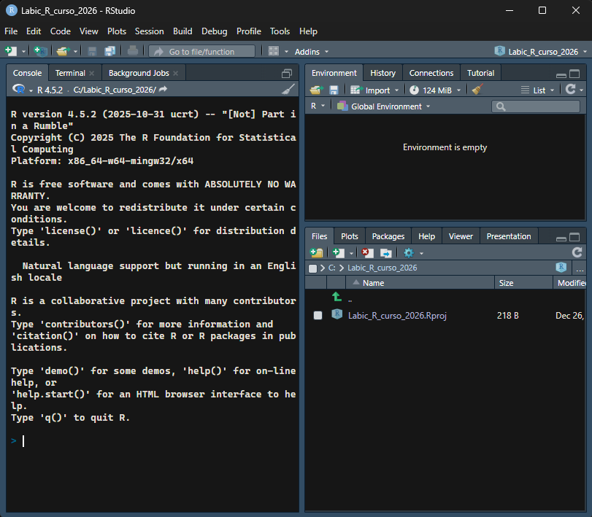
Como criar um RProject?
O Rproj irá atualizar e mostrará a estrutura do projeto criado

Slide 24
Como criar um RProject?
Criando pastas nesse projeto
Clique no ícone destacado e crie as seguintes pastas:
00_dados
01_scripts
02_figuras

Slide 25
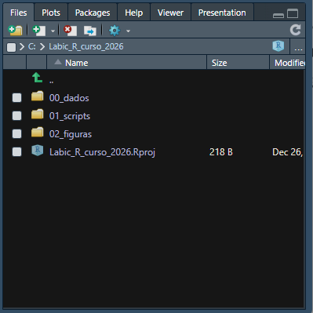
Como criar um RProject?
Criando pastas nesse projeto
Clique no ícone destacado e crie as seguintes pastas:
00_dados
01_scripts
02_figuras

Slide 26
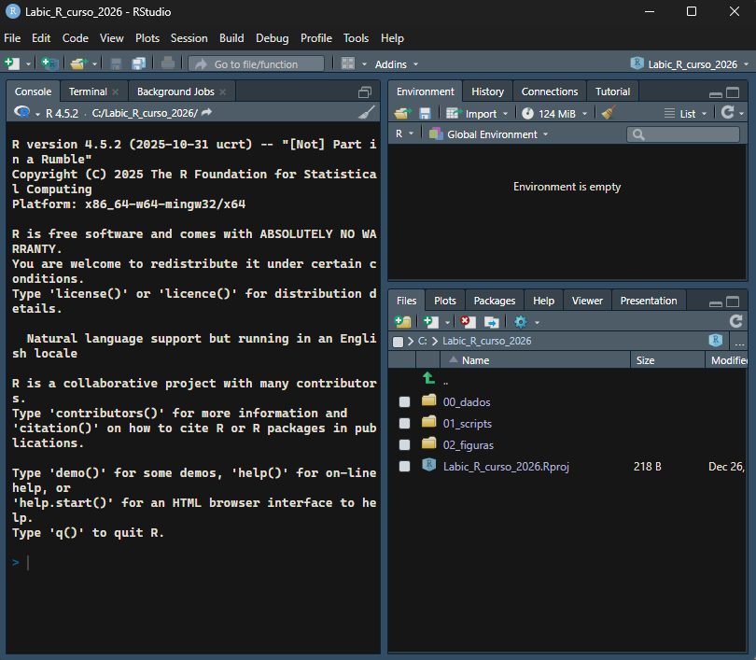
Como criar um RProject?
Usamos essa estrutura de pastas para manter a consistência de nomes, e para nos organizar onde salvar cada arquivos.
Trabalha com programação, R, e em equipe requer uma boa organização.
Dessa forma conseguimos compartilhar e garantir o funcionamento dos scripts.
Ex: Nos seus artigos você precisarão compartilhar o Rproject.

Slide 27
E agora?
Agora que vocês criaram seu próprio RProject, vocês podem seguir/acompanhar esse curso criando seus scripts e outputs, ou usar a pasta:
LABIC_curso_introducao_a_manejo_visualizacao_e_analise_de_dados_com_Rque clonaram ontem do GitHub.
Ela também é um RProject e ambas devem estar no diretório C:

